Slide 1

Applied Statistical Modelling for Ecologists
ASME
Chapter 2
Introduction to statistical inferernce

Slide 2
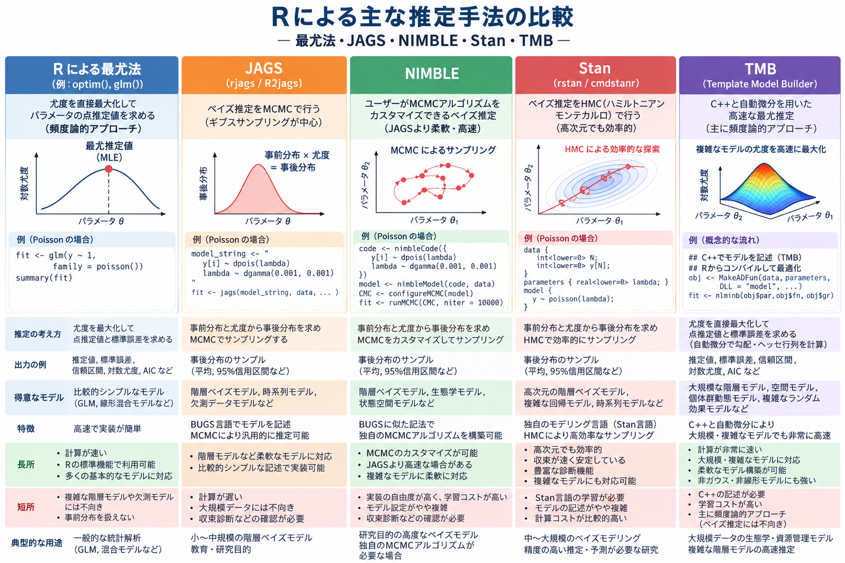


Slide 3
2.1 Probability as the basis for statistical inference｜確率と統計的推論
• 自然現象は完全に決定論的でも、完全に無秩序でもない。観測・実験には自然変動と測定に伴う偶然性が存在するため、限られたデータから結論を得るには、現象の平均的な振る舞いと変動の双方を記述する必要がある。その数学的な基礎が確率である。
• 統計モデルとは、実際に得られたデータが「その一つの実現値」として生じ得る確率的なデータ生成過程を表したものである。確率論では、過程とパラメータを与えて起こり得るデータを考える。統計的推論では逆に、観測データと仮定したモデルから、過程の未知のパラメータやその不確実性を推定する（図2.1）。
• 確率実験とは、結果を事前に完全には予測できない観察・測定のことをいう。標本空間 S は可能な結果の集合であり、事象 A はその部分集合である。個体の体重やヘビの色型、調査地点における在／不在、寄生虫数なども確率実験の結果として扱う。
• 確率の基本規則は、0≦P(A)≦1、P(S)=1、互いに排反な事象について P(A∪B)=P(A)+P(B) である。また同時に起こる確率には P(A∩B)=P(A)P(B|A) を用いる。これらの規則は、確率を長期的頻度とみる場合にも、不確実な知識の程度とみる場合にも共通する。
• 頻度論では、現在のデータを仮想的な繰り返し調査によって得られる多数のデータセットの一つと考える。この視点が推定量の標本分布や信頼区間の基盤となる。
Applied Statistical Modelling for Ecologists | Chapter 2 | 01 / 10

Slide 4
2.2 Random variables and probability distributions｜確率変数と確率分布
• 確率変数（RV）は確率実験の結果を数値で表すものであり、観測された値はその実現値である。原著は確率変数を大文字 Y、実現値を小文字 y と区別する。複数個体の観測は Y₁,…,Yₙ と y₁,…,yₙ となる。階層モデルでは、観測されない在／不在状態 Z と観測された検出結果 Y を別の確率変数として表すことがある。
• 【2.2.1 離散変数と連続変数】色型、性別、個体数などは離散変数、体長・体重・時間などは通常連続変数である。確率変数が取り得る値の範囲を support と呼び、分布の選択に重要である。同じ位置情報も、座標なら連続、格子番号なら離散となる。
• 【2.2.2 確率分布】離散変数には確率質量関数（PMF）を使い、各値の確率の合計が1となる。連続変数には確率密度関数（PDF）を使い、区間の下の面積が確率を与える。連続分布では一点の確率は0であり、密度そのものは1を超えてもよい。累積分布関数（CDF）は P(Y≦y) を与える。
• 原著のポアソン分布は P(Y=y|λ)=λʸexp(−λ)/y! であり、λは平均と分散を兼ねる。λ=2 のとき P(Y=0)≈0.135、P(Y=1)≈0.271 となる。正規分布は平均 μ と標準偏差 σ の2パラメータで定義され、原著はハヤブサの体重を Normal(600,30) の例で説明している。
• 【2.2.3 位置と広がり】期待値 E(Y) は分布の中心を、分散 Var(Y)=E[(Y−E(Y))²] は変動を表す。説明変数で「平均をモデル化する」とは、分布の平均パラメータを共変量の関数に置き換えることである。必要であれば分散にも共変量の効果を仮定できる。
• 【2.2.4 小括】観測値を確率過程の実現値として捉え、その支持範囲と確率分布を明確にすることが、以後の尤度、GLM、階層モデルの共通の出発点となる。
Applied Statistical Modelling for Ecologists | Chapter 2 | 02 / 10

Slide 5
2.3 Statistical models and their usages｜統計モデルとその用途
• パラメトリック統計モデルは、観測データの同時確率密度 f(y;θ) の集合として定義される。つまり、観測データがどのような確率的生成過程から生じ得るかを、少数の未知パラメータ θ を持つ分布で記述したものといえる。
• 10個の観測値が共通の λ を持つ独立なポアソン分布から生じると仮定する場合、各値は独立同分布（i.i.d.）であり、同時密度は f(y|θ)=∏ᵢ f(yᵢ|θ) と書ける。「独立」は一方の値が他方に情報を与えないこと、「同分布」は同じ分布・パラメータに従うことを意味する。
• モデル構築では、観測値に用いる分布、必要に応じて潜在変数の分布、説明変数とパラメータの関数関係を明示的に選ぶ。一方、これらの分布の形状を決定するパラメータ値はデータによって推定される。原著は、2つのパラメータの選択だけでベータ分布の形が大きく変わる例を図2.5で示す。
• 統計モデルの用途には、パラメータ推定、標準誤差や区間による不確実性評価、仮説検定、適合度評価、モデル選択、欠測した説明変数の補完、観測していない応答の予測などがある。種分布モデルでは、標本地点のデータでモデルを適合し、より広い範囲の環境条件に基づいて出現や個体数を予測する。
• 頻度論とベイズ推論は、この共通の統計モデルを出発点とし、どちらも尤度を重要な構成要素として使う。以後の節ではまず最尤推定、次いで事後分布によるベイズ推論を説明する。
Applied Statistical Modelling for Ecologists | Chapter 2 | 03 / 10

Slide 6
2.4 The likelihood function｜尤度関数
• 尤度関数は、未知パラメータと観測データを結びつける中心的な概念である。原著では L(θ;y)=f(y;θ) と定義する。式の形は観測データの同時確率密度と同一だが、確率分布では θ を固定して y を変えるのに対し、尤度では実際に得られた y を固定し、θ を変えて評価する。
• 尤度の値は、与えられたモデルのもとで異なるパラメータ値が観測データから受ける相対的支持の強さを示す。しかし、尤度はパラメータ θ に関する確率密度ではない。θ の全範囲で積分しても1になるとは限らず、尤度が高いことをそのまま「θが真である確率」とは解釈できない。
• 独立な n 観測の同時密度は個々の密度の積 L(θ;y)=∏ᵢ f(yᵢ|θ) である。積は非常に小さくなり得るため、計算には通常、対数尤度 ℓ(θ)=Σᵢlog f(yᵢ|θ) を用いる。対数変換では積が和になり、元の尤度と対数尤度を最大にするパラメータ値は一致する。
• 説明変数がある場合には、分布のパラメータ θ を共変量と新たなパラメータの関数に置き換える。潜在変数やランダム効果がある頻度論のモデルでは、それらを含む同時密度から、潜在変数について和を取るか積分して周辺尤度を作る。
• 尤度は最尤推定では直接最大化の対象となり、ベイズ推論では事前分布と組み合わせることで事後分布を形成する。
Applied Statistical Modelling for Ecologists | Chapter 2 | 04 / 10

Slide 7
2.5 Classical inference by maximum likelihood｜1パラメータ最尤推定
• 頻度論におけるパラメータ θ は固定された未知定数であり、推定量は反復標本抽出のたびに変化する確率変数と考える。推定量の標本分布の標準偏差が標準誤差（SE）であり、信頼区間（CI）の確率的意味は、その区間構築方法が反復標本で真値を含む割合に関係する。
• 【2.5.1 最尤推定の導入】原著は λ=2 のポアソン分布から n=10 と n=100 の標本を生成する。尤度または対数尤度を最大にし、負の対数尤度（NLL）を最小にする値を最尤推定値（MLE）と呼ぶ。小標本の λ̂=2.2、大標本では λ̂=1.95 となる。NLLの数値最小化は optim() などで実施できる。
• 同じデータでも尤度・対数尤度・負の対数尤度の曲線の形や縦軸は異なるが、最適解は変わらない。尤度の最大値の近くで曲線が鋭いほどパラメータの推定精度が高い。図2.7では n=100 のほうが n=10 より曲線が狭く、推定の不確実性が小さい。
• 【2.5.2 尤度比検定による区間】大標本では 2[ℓ(θ̂)−ℓ(θ₀)] が自由度1のχ²分布に近似される。95%CIは対数尤度の最大値から1.92以内にある θ の範囲として求められ、小標本の例では λ の95%CIは約1.404～3.251である。尤度曲線の非対称性を区間に反映できる。
• 【2.5.3 漸近正規性とHessian】大標本ではMLEの標本分布が正規分布に近づくと仮定する。NLLの最小点におけるHessian（2階偏微分行列）の逆行列から推定量の分散共分散行列を得て、その対角成分の平方根をSEとする。Wald型95%CIは θ̂±1.96SE であり、n=10 の例ではSE≈0.469、CI≈1.281～3.119となる。
• 【2.5.4 ブートストラップ】パラメトリック法は推定済みの確率モデルから新しい標本を発生させ、ノンパラメトリック法は元データから復元抽出する。いずれも再推定を多数回繰り返し、推定値の標準偏差をSE、2.5%点と97.5%点を95%CIとする。原著の例では小標本でノンパラメトリック法の区間がやや狭くなる。
• 【2.5.5 小括】点推定は尤度の最大点、不確実性は尤度の形状・曲率または再標本化によって評価する。各方法は大標本では近い値になりやすいが、小標本では一致するとは限らない。
Applied Statistical Modelling for Ecologists | Chapter 2 | 05 / 10

Slide 8
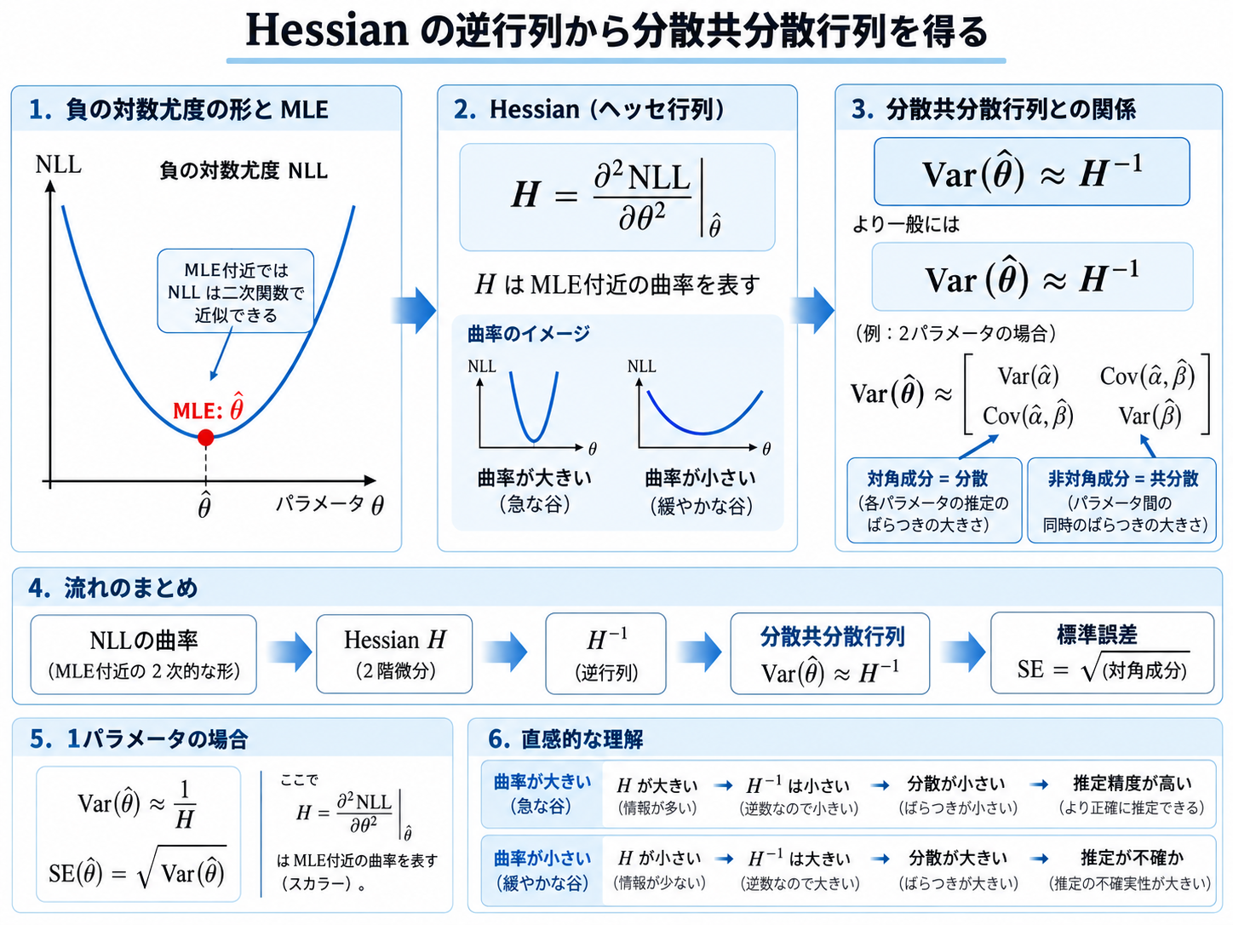

Slide 9
2.6 Maximum likelihood in a two-parameter model｜2パラメータ最尤推定
• 原著は1990～2020年のスイスのハチクイ（Bee-eater）の確認された繁殖ペア数31年分を扱う。本章では珍しく実データを使用する。ただし、検出確率の不完全性、過分散、時間的自己相関が考慮されていないことを明示し、最尤推定の手順を説明する目的に限定している。
• カウントの期待値は年によって変化するため、各年の観測値 yᵢ に Poisson(λᵢ) を仮定し、log(λᵢ)=α+βxᵢ とする。対数リンクを用いることで λᵢ=exp(α+βxᵢ)>0 が保証される。α は中心化した年での対数平均、β は1年当たりの対数スケールの変化を表す。
• 尤度は各年のポアソン密度の積、対数尤度は31項の和である。原著は α と β の候補値を格子状に動かしてNLLの地形を描き、さらに最適化関数によってNLLを最小化する。年を中心化したことは最適化の数値的な安定性を改善した。
• 図2.12のNLL等高線は斜めに伸び、切片と傾きの推定値が負に相関することを示す。曲率の違いは両パラメータの推定精度の違いに関係する。Hessianの逆行列で分散共分散行列を計算し、SEとWald型95%CIを得る。
• 最尤推定値は α̂=2.8868（SE=0.05266、95%CI 2.7836～2.9900）、β̂=0.1472（SE=0.004864、95%CI 0.1377～0.1568）であり、glm() の結果とよく一致する。βの指数を取ると exp(0.1472)=1.169で、当該モデルは年当たり約17%の増加を示す。30年間では約83倍の変化に相当する。
• この例で最尤法の一連の手順（確率モデルの設定、NLLの作成、数値最適化、Hessianによる不確実性評価、既存関数との照合）を確認する。
Applied Statistical Modelling for Ecologists | Chapter 2 | 06 / 10

Slide 10
2.7 Bayesian inference using posterior distributions｜事後分布による推論
• ベイズ推論も、観測データが確率的な生成過程から生じたと考える点では最尤推定と共通する。違いは確率の用い方にある。頻度論が仮想反復データの変動を確率で扱うのに対し、ベイズ推論では未知のパラメータなどについての知識の不確実性も確率分布で表す。
• 【2.7.1 不確実性としての確率】パラメータは実際には固定された値であっても、何であるかが分からないため、ベイズ解析では確率変数のように確率分布で扱う。生息地の在／不在、未調査地点の個体数、未観測時の生存状態、将来の個体群サイズなども不確実な対象となる。分布の広がりは知識の不足の程度を示す（図2.13）。
• 【2.7.2 事後分布】ベイズの定理は p(θ|y)=p(y|θ)p(θ)/p(y) である。p(θ|y) が事後分布、p(y|θ) が尤度、p(θ) が事前分布、p(y) が正規化の役割を果たす周辺分布である。事前情報を、観測データが与える尤度によって更新した結果が事後分布となる。推論では点推定値だけでなく未知量の分布全体を得る。
• 事後分布から平均・中央値・最頻値を点推定として、標準偏差や分位点の範囲を不確実性の指標として取り出せる。95%信用区間（credible interval）はパラメータに対する事後確率の区間であり、頻度論の95%信頼区間とは解釈が異なる。
• 【2.7.3 事前分布】情報的事前分布は別研究など外部情報を組み込む。曖昧な事前分布（vague prior）は、尤度が支持する範囲で事前情報の影響を小さくする意図で使われる。ただし事前分布の選択は常に結果へ何らかの影響を与え、変換尺度の違いにも注意が必要である。
• 原著では、曖昧な事前分布かつ十分な標本数のとき、ベイズ推定値と最尤推定値が数値的によく似ることを強調する。一方、弱情報事前分布はMCMCの収束や混合を改善する場合がある。
Applied Statistical Modelling for Ecologists | Chapter 2 | 07 / 10

Slide 11
2.8 Bayesian computation by MCMC｜マルコフ連鎖モンテカルロ法
• 事後分布は多くのモデルで解析的に求めることが困難であり、ベイズの定理の分母にある積分も通常は容易に評価できない。MCMCは事後分布に従う値を反復的に生成し、その多数の標本を要約することでベイズ推論を実現する計算法である。JAGS、NIMBLE、Stanなどの基礎となる考え方を学ぶ。
• 【2.8.1 モンテカルロ積分】分布から多数の乱数を得られれば、標本平均や標本標準偏差などによって分布の期待値や広がりを近似できる。原著では Normal(5,2) から10、100、1,000、100万個の値を発生させ、標本数が増えると分布の形や母数を安定して再現できることを示す（図2.14）。
• 【2.8.2 ハチクイでのMCMC】原著はポアソン対数線形モデルの切片 α と傾き β の同時事後分布を、単純なランダムウォークMetropolis法で推定する。現在値から正規分布で候補値を生成し、候補と現在値の事後密度の比 r を計算する。候補は min(1,r) の確率で受け入れ、棄却された場合は現在値を次の値として保持する。
• 事後密度の比をとると正規化定数 p(y) が約分で消えるため、複雑な積分を実行せずに計算できる。候補分布の標準偏差は事後分布のパラメータではなく、連鎖の移動幅を調節する設定値である。密度の低い候補も時には受け入れ、事後分布の裾まで探索する。
• 原著の試行では10,000反復を実行し、最初の500反復をburn-inとして除外する。トレースプロットで連鎖の挙動を確認し、受容率や自己相関、有効標本サイズなどを考える。相関した連鎖の反復数は、同じ数の独立な乱数と等しい情報量を持つとは限らない。
• 【2.8.3 demoMCMC()による実験】初期値、事前分布、候補分布の幅、反復数、burn-inを変え、連鎖がどのように探索するかを比較する。原著は単純なアルゴリズムを理解することで、より高度なエンジンの計算結果や収束上の問題を判断しやすくなると説明している。
Applied Statistical Modelling for Ecologists | Chapter 2 | 08 / 10

Slide 12
2.9 So should you be Bayesian or frequentist?｜両者を理解する理由
• 原著の答えは、頻度論とベイズ推論の「両方を使えるようになるべき」というものである。どちらもモデルとデータに基づく有力な推論方法であり、尤度を中核として共有するが、確率の解釈と不確実性の表現が異なる。
• 最尤推定の長所は、尤度を定義して数値的に最適化する明瞭な手順、多くの推定量に関する理論的性質、SEや信頼区間の計算方法が整備されていることである。一方、複雑なランダム効果や相関を含むモデルの最適化は難しくなり得る。漸近近似は小標本で不十分な場合があり、複雑な派生パラメータの不確実性評価にも追加作業が必要となる。
• ベイズ推論の長所は、未知量への確率的な記述が直接できること、外部情報を事前分布として組み込めること、派生量や潜在変数の事後分布を一貫して求められることである。MCMCの汎用性は複雑なモデルへの適用にも有益である。
• 一方、事前分布の影響は避けられず、情報量の少ないデータではとくに大きくなる。大規模・複雑なモデルではMCMCが長時間を要し、収束しないこともある。さらに、柔軟な推定エンジンは識別不能なパラメータを含むモデルも実行できてしまう。原著は真値を既知にしたシミュレーションによる識別性の検証を重視する。
• したがって手法の優劣を一律に決めるのではなく、研究課題、データ、モデル、計算時間などに応じて選ぶ。曖昧な事前分布と十分なデータでは、最尤推定値とベイズ推定値が近くなることも多い。
Applied Statistical Modelling for Ecologists | Chapter 2 | 09 / 10

Slide 13
2.10 Summary and outlook｜第2章のまとめ
• 第2章は、確率、確率変数、確率分布、同時確率密度を出発点として、統計モデルのパラメータ推定と不確実性評価の仕組みを説明した。モデルとは観測データを生み出す確率的過程の近似であり、尤度関数はそのモデルとデータから、未知パラメータへの情報を引き出す中心的な要素である。
• 頻度論の最尤推定では、観測データの尤度を最大にするパラメータを求める。信頼区間と標準誤差は、尤度比・Hessianに基づく漸近正規近似・ブートストラップなどから得られる。原著は1パラメータのポアソン例と、ハチクイ個体群の増加を扱う2パラメータのポアソン回帰で具体的に示した。
• ベイズ推論は、事前分布と尤度を結びつけ、未知量についての事後分布を求める。事後分布の平均・中央値などが点推定値となり、その広がりは不確実性を表す。頻度論の信頼区間とベイズの信用区間は同じ意味ではないが、条件によっては数値的に近い結果となる。
• MCMCは解析的に求めにくい事後分布から標本を生成する方法である。Metropolis法を題材に、候補値の提案、事後密度比による受容・棄却、連鎖の収束、burn-in、反復数と効率を学んだ。これらは後のJAGS・NIMBLE・Stanによる解析を理解するための基礎になる。
• 原著の最終的な立場は、頻度論とベイズ推論を対立させず、その共通の基盤を理解して必要に応じて使い分けることである。特に同時密度、尤度、対数尤度の理解が、以後の統計モデリング全体の土台となる。
Applied Statistical Modelling for Ecologists | Chapter 2 | 10 / 10

Slide 14
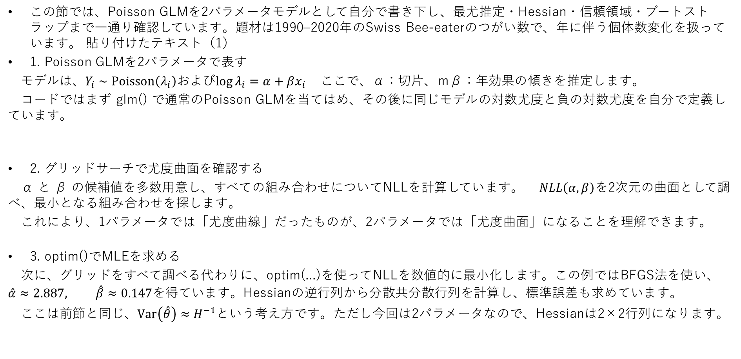
コードの要約 2.6 2パラメータモデルにおける最尤推定
この節では、Poisson GLMを2パラメータモデルとして自分で書き下し、最尤推定・Hessian・信頼領域・ブートストラップまで一通り確認しています。題材は1990–2020年のSwiss Bee-eaterのつがい数で、年に伴う個体数変化を扱っています。 貼り付けたテキスト（1）
1. Poisson GLMを2パラメータで表す
モデルは、$Y_{i}∼Poisson\left(λ_{i}\right)$および${\log{λ}}_{i}=α+βx_{i}$ ここで、α：切片、ｍβ：年効果の傾きを推定します。
コードではまず glm() で通常のPoisson GLMを当てはめ、その後に同じモデルの対数尤度と負の対数尤度を自分で定義しています。
2. グリッドサーチで尤度曲面を確認する
α と β の候補値を多数用意し、すべての組み合わせについてNLLを計算しています。 $NLL\left(α,β\right)$を2次元の曲面として調べ、最小となる組み合わせを探します。
これにより、1パラメータでは「尤度曲線」だったものが、2パラメータでは「尤度曲面」になることを理解できます。
3. optim()でMLEを求める
次に、グリッドをすべて調べる代わりに、optim(...)を使ってNLLを数値的に最小化します。この例ではBFGS法を使い、$\overset{ˆ}{α}≈2.887, \overset{ˆ}{β}≈0.147$を得ています。Hessianの逆行列から分散共分散行列を計算し、標準誤差も求めています。
ここは前節と同じ、$Var\left(\overset{ˆ}{θ}\right)≈H^{−1}$という考え方です。ただし今回は2パラメータなので、Hessianは2×2行列になります。

Slide 15
コードの要約 2.6 2パラメータモデルにおける最尤推定
4. 最適化法による違いを確認する
Nelder-Mead、BFGS、CG、SANNなど複数の最適化法を比較しています。Nelder-MeadとBFGSはほぼ同じ解を得ていますが、CGは異なる解を返しています。つまり、最適化アルゴリズムを使えば必ず正しいMLEが得られるわけではないことも重要なポイントです。初期値、アルゴリズム、収束状況の確認が必要です。
5. 負の対数尤度曲面を図示する
αとβ を軸にしてNLLを図示し、optim()で得たMLEグリッドサーチで得た最小点を比較しています。
MLE付近を拡大すると、尤度曲面の形や、α と β の組み合わせによる適合度の変化を視覚的に確認できます。
6. 信頼領域を描く
NLL最小値から一定量増加した等高線を使って、95%・99%信頼領域を描いています。
つまり1パラメータのときの対数尤度曲線と基準線の交点が、2パラメータでは尤度曲面上の等高線になります。

Slide 16
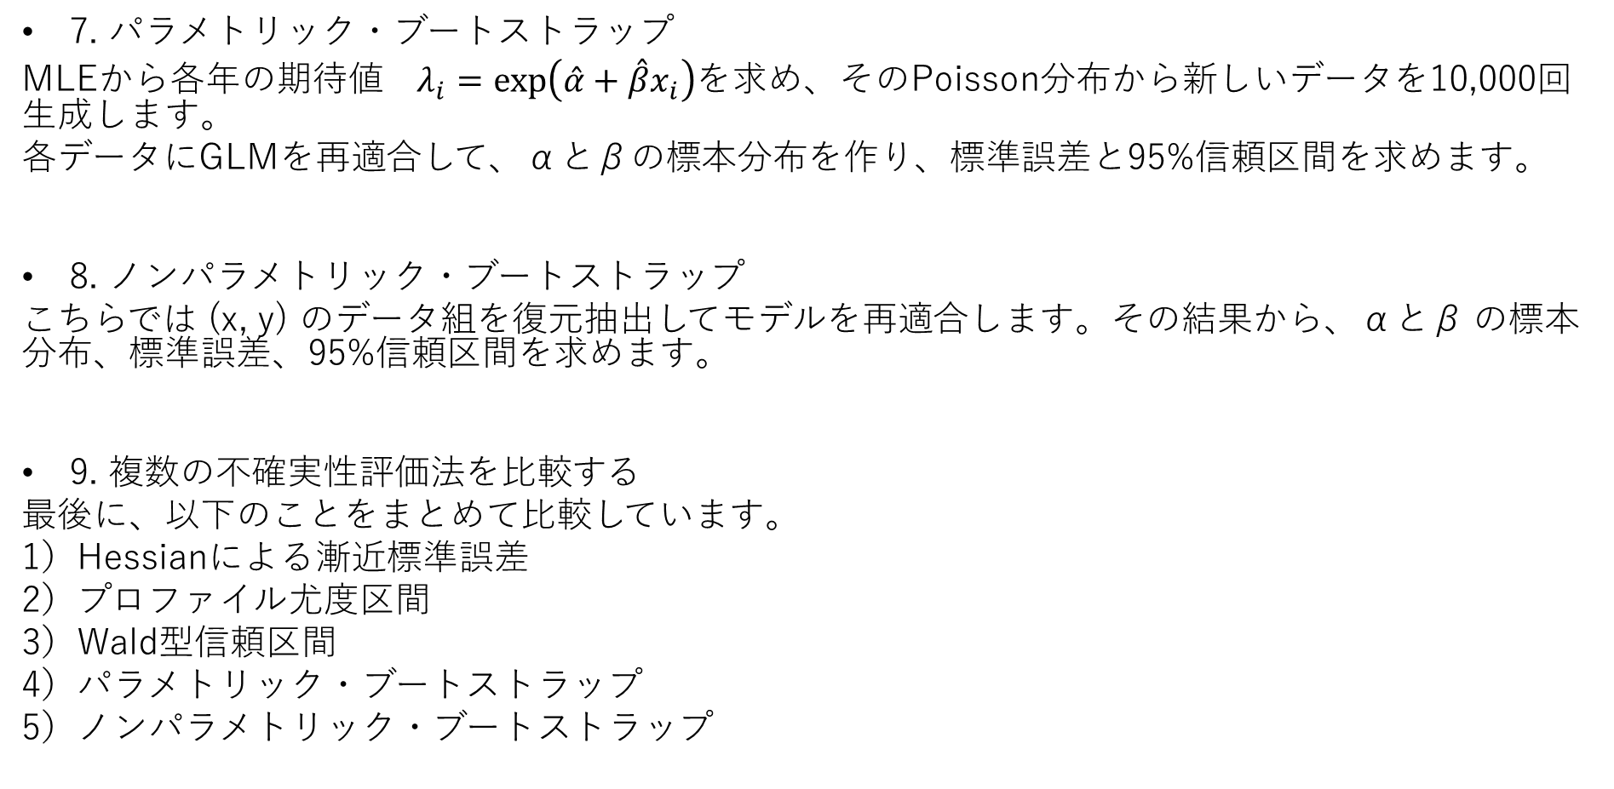
コードの要約 2.6 2パラメータモデルにおける最尤推定
7. パラメトリック・ブートストラップ
MLEから各年の期待値 $λ_{i}=\exp\left(\overset{ˆ}{α}+\overset{ˆ}{β}x_{i}\right)$を求め、そのPoisson分布から新しいデータを10,000回生成します。
各データにGLMを再適合して、αとβの標本分布を作り、標準誤差と95%信頼区間を求めます。
8. ノンパラメトリック・ブートストラップ
こちらでは (x, y) のデータ組を復元抽出してモデルを再適合します。その結果から、αとβ の標本分布、標準誤差、95%信頼区間を求めます。
9. 複数の不確実性評価法を比較する
最後に、以下のことをまとめて比較しています。
1）Hessianによる漸近標準誤差
2）プロファイル尤度区間
3）Wald型信頼区間
4）パラメトリック・ブートストラップ
5）ノンパラメトリック・ブートストラップ

Slide 17
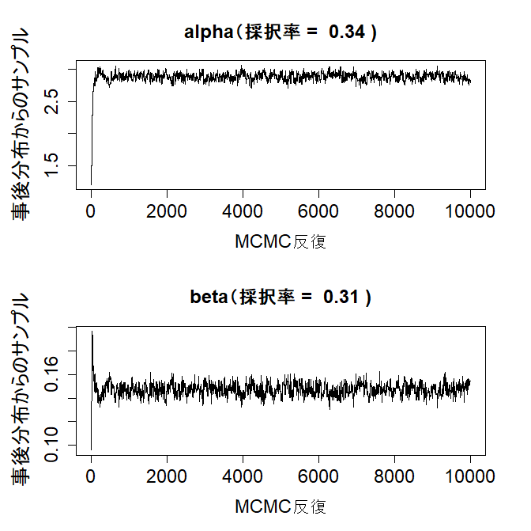
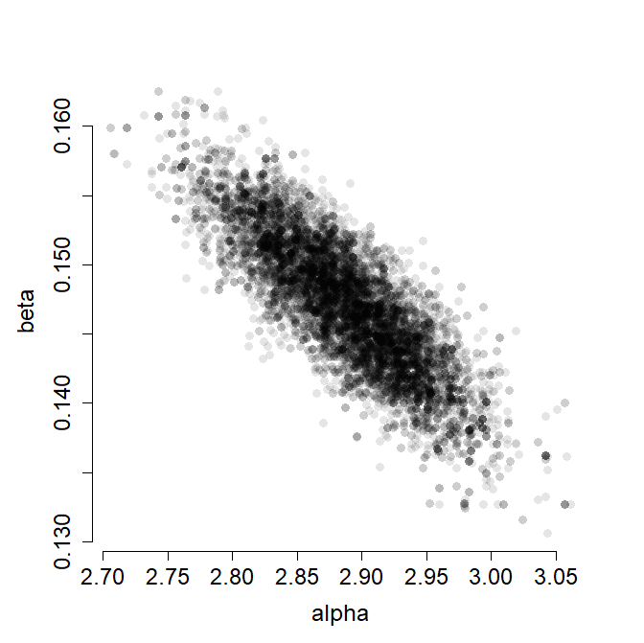
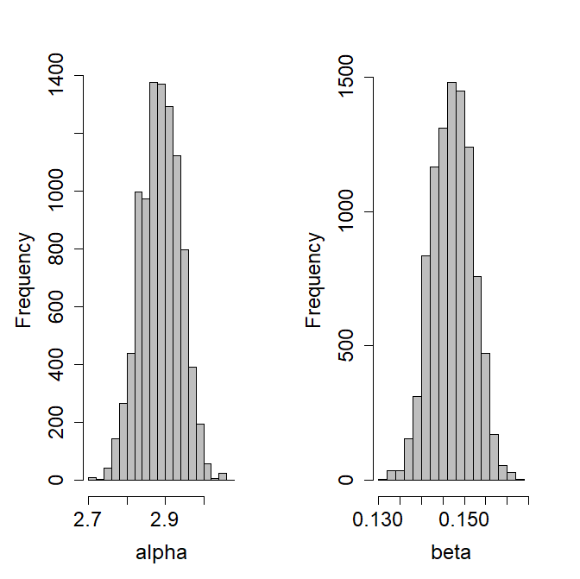
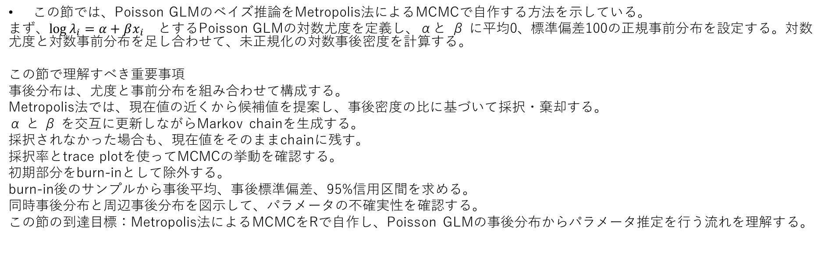
コードの要約 2.8.2 Swiss bee-eaterデータに対するMCMC —
この節では、Poisson GLMのベイズ推論をMetropolis法によるMCMCで自作する方法を示している。
まず、${\log{λ}}_{i}=α+βx_{i}$ とするPoisson GLMの対数尤度を定義し、αと β に平均0、標準偏差100の正規事前分布を設定する。対数尤度と対数事前分布を足し合わせて、未正規化の対数事後密度を計算する。
この節で理解すべき重要事項
事後分布は、尤度と事前分布を組み合わせて構成する。
Metropolis法では、現在値の近くから候補値を提案し、事後密度の比に基づいて採択・棄却する。
α と β を交互に更新しながらMarkov chainを生成する。
採択されなかった場合も、現在値をそのままchainに残す。
採択率とtrace plotを使ってMCMCの挙動を確認する。
初期部分をburn-inとして除外する。
burn-in後のサンプルから事後平均、事後標準偏差、95%信用区間を求める。
同時事後分布と周辺事後分布を図示して、パラメータの不確実性を確認する。
この節の到達目標：Metropolis法によるMCMCをRで自作し、Poisson GLMの事後分布からパラメータ推定を行う流れを理解する。

Slide 18
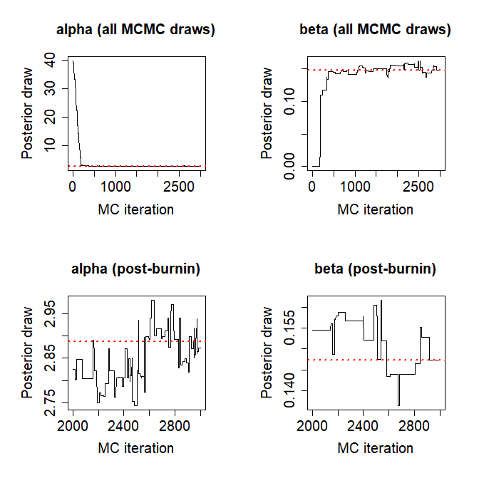
コードの要約 2.8.3 Markov chain Monte Carloの実習
この節では、demoMCMC() 関数を使って、MCMCの挙動がチューニングパラメータや初期値によってどのように変わるかを実際に確認している。
まず、比較的短いchainを用いてMCMCを実行し、tuning.params の値が適切でない場合には、mixingが悪く、自己相関が強くなることを確認する。
この節で確認していること
tuning.params はMCMCのステップ幅を決める。
ステップ幅が小さすぎると採択率は高くなるが、chainの移動が遅くなりやすい。
ステップ幅が大きすぎると提案値が棄却されやすく、効率が悪くなる。
MCMCのmixingや自己相関はチューニングによって大きく変わる。
初期値が事後分布から遠いと、収束まで長い時間がかかることがある。
その場合には、十分な長さのburn-inが必要になる。
trace plotを見ながら、chainがどのように探索・収束しているかを確認することが重要である。
この節の中心は、MCMCでは単に反復回数を増やすだけでなく、チューニングパラメータと初期値がchainの挙動に大きく影響することを実習的に確認することです。
↑ コードを実行させたら、変数が徐々に収束する様子が出てきます。

